Slide 1
Microscopies optiques
Agrégation 2019

Slide 2
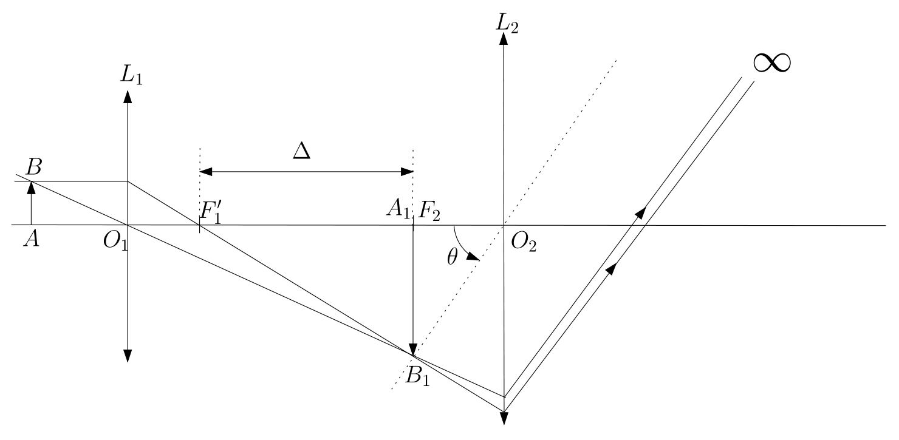

Principe d’un microscope
$$B′$$
Objectif
Oculaire

Slide 3
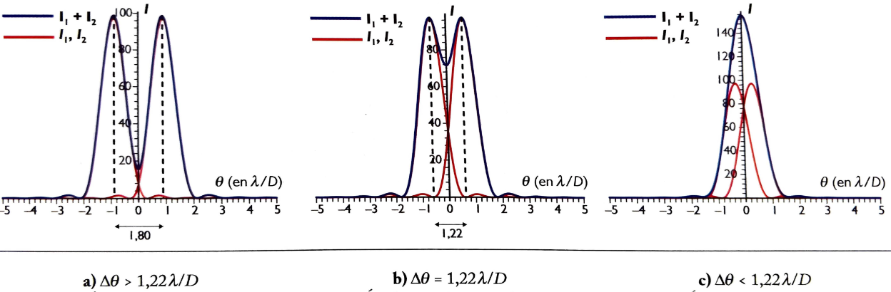
Critère de Rayleigh

Slide 4

Angle d’entrée
$$B′$$
$$u$$

Slide 5
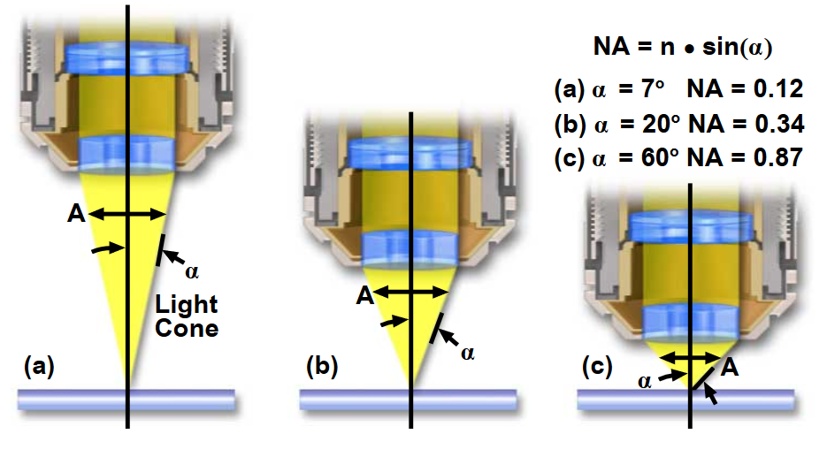
Ouverture numérique

Slide 6
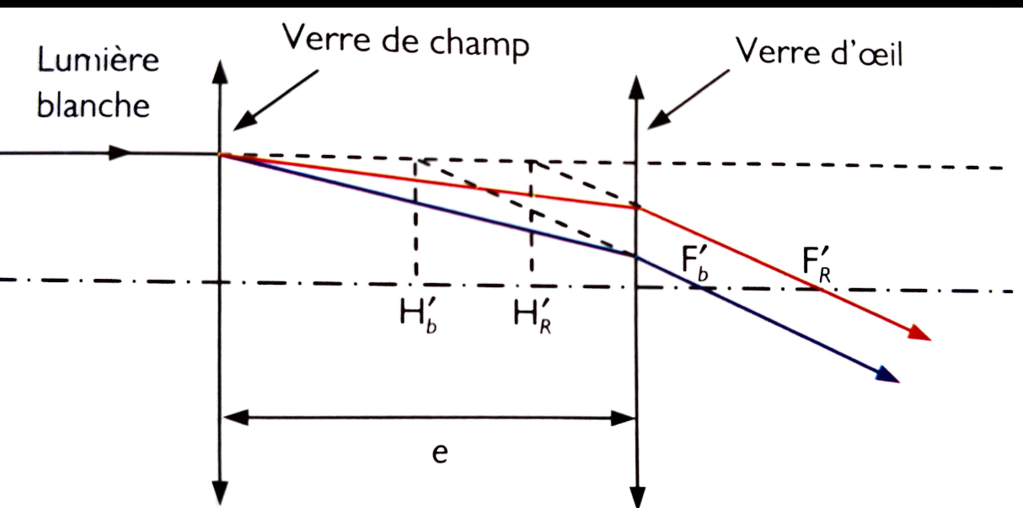
Achromatisme

Slide 7
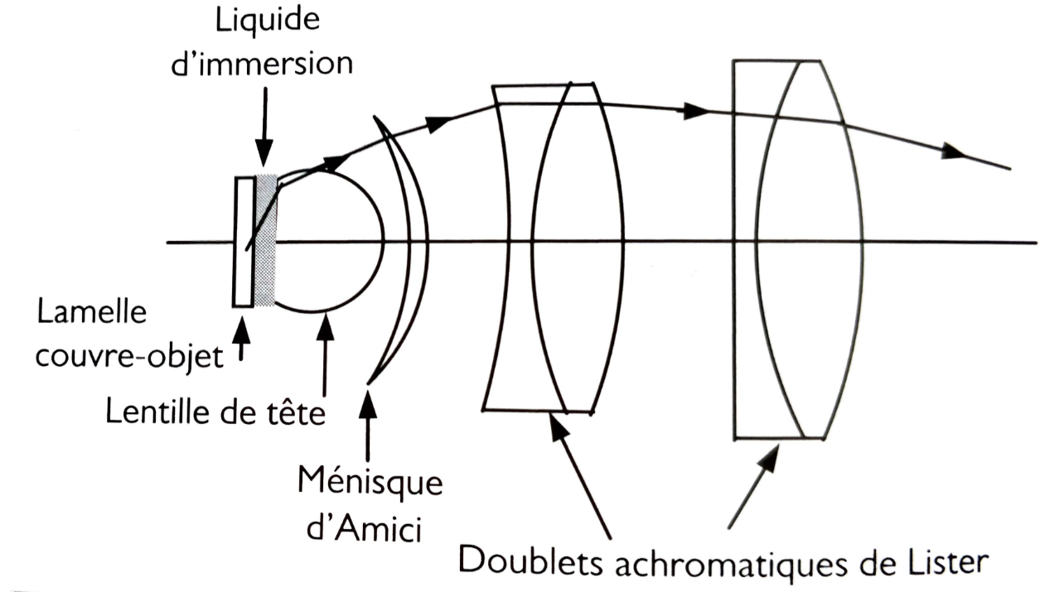
Aberrations dans l’objectif

Slide 8
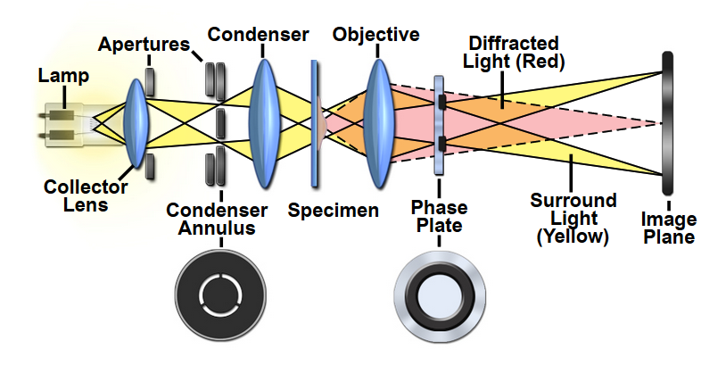
Microscope à contraste de phase

Slide 9
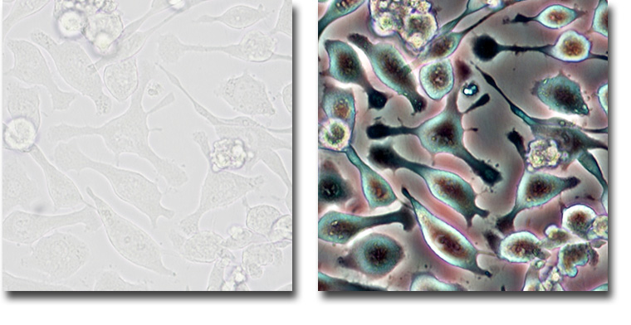
Microscopie à contraste de phase
Sans contraste de phase
Avec contraste de phase
Cellules gliales humaines

Slide 10
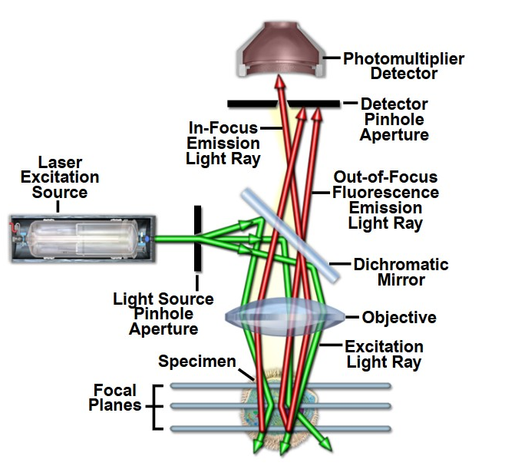
Microscopie confocale laser

Slide 11
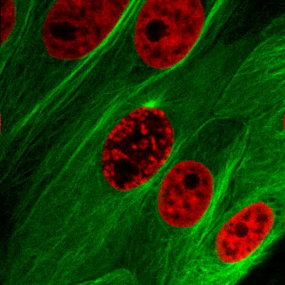
Microscopie confocale laser
Mitose de cellules épithéliales de foie de cochon

Slide 12
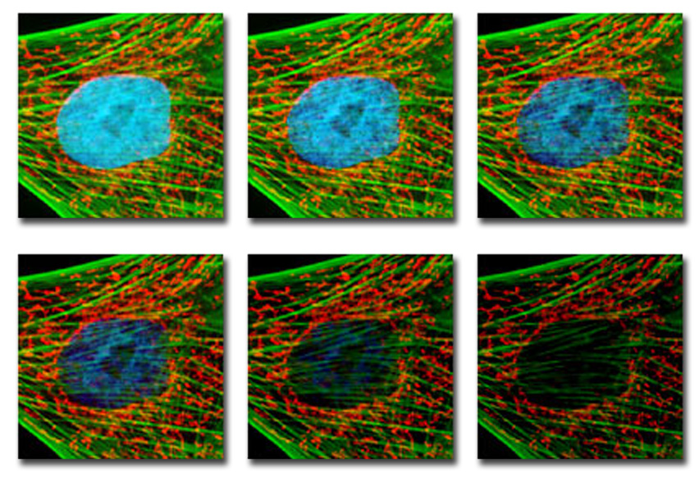
Photoblanchiment
0 minutes
2 minutes
4 minutes
6 minutes
8 minutes
10 minutes
Fibroblastes de cerf aboyeur

